Slide 1
█ Ekologizace veřejné dopravy v Ostravě-Porubě

Slide 2
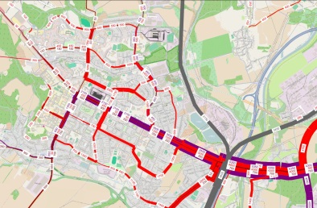
Analýza současné dopravní obslužnosti Poruby
Porubané potřebují cestovat
do ostatních částí města

Slide 3
Analýza současné dopravní obslužnosti Poruby
Nevýhody současného řešení
Ekologie
V současném řešení je ekologická forma veřejné dopravy soustředěna pouze podél hlavních tras (ul. Opavská, Martinovská, 17. listopadu)
Přestupy
Trasy ze zájmového území (7. a 8. obvod) do hlavních cílových bodů ve městě nelze zpravidla realizovat bez nutnosti problematických přestupů.
Preference
Veřejná doprava provozovaná v silniční síti je velmi obtížně preferovatelná. Stále bude silně závislá na hustotě ostatního provozu.
Kapacita
Stávající obsluha území autobusovou dopravou má své nepřekročitelné limity ve vztahu ke kapacitě vozidel.

Slide 4
Optimální obslužnost
Dopravně-technologické řešení
Nabízená přepravní kapacita by měla vycházet ze skutečných počtů přepravovaných cestujících.
Příležitosti
Existující páteřní systém tramvajové dopravy ve městě lze do zájmového území rozšířit.
Historická souvislost
Urbanizace tohoto území počítala již od počátku šedesátých let s obsluhou kapacitní tramvajovou dopravou.

Slide 5
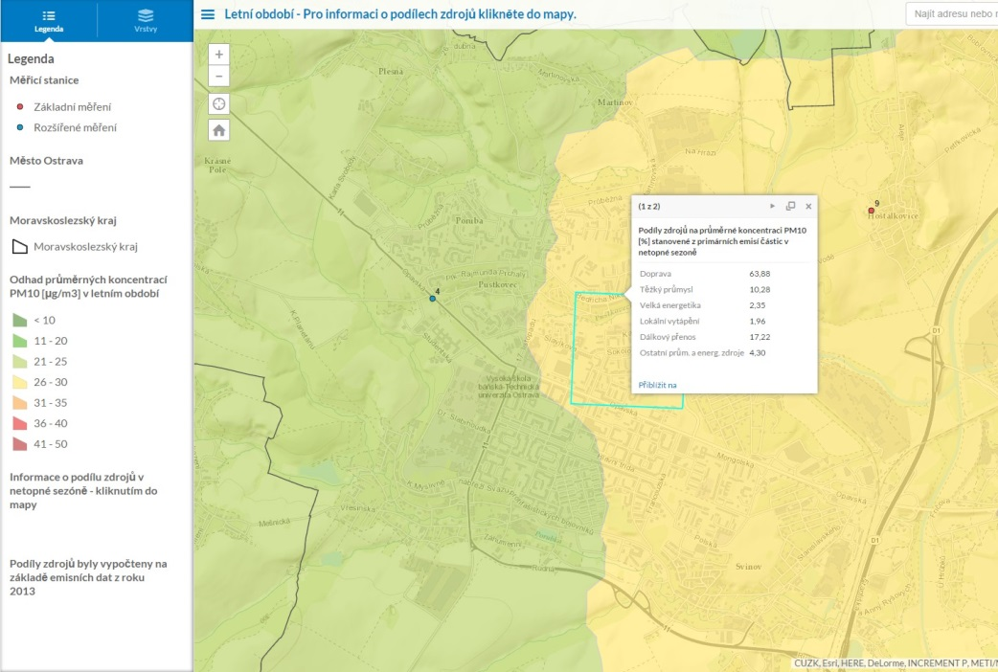
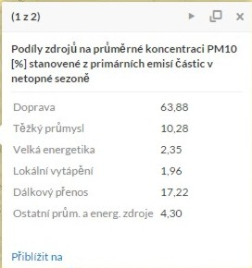
Zvýšení kvality života
Poruba -funkčně samostatný městský celek s dominující funkcí bydlení
Analýza zdrojů znečištění Zdravotního ústavu 2015 (v Porubě až 64 % z dopravy)
Porubané mají právo na zdravé životní prostředí a kvalitní dopravní spojení.

Slide 6
Principy mobility v městském celku
Učební texty VŠB-TU „Městské integrované dopravní systémy” 2010-2011, citace:
2.3.1. Kolejové systémy
2.3. Druhy (systémy) HD a jejich charakteristické rysy
d) tramvaje – pohybují se na samostatných tramvajových tělesech umístěných v úrovni pozemních komunikací, na zvýšených pásech nebo samostatných tělesech, jsou součástí dopravního proudu městských komunikací a slouží k dopravní obsluze měst, u měst od 0,1 do 0,7 mil. obyvatel jako nosný systém, u větších slouží jako systém doplňkový, pro zajištění plynulosti provozu je nutná jejich preference před
individuální automobilovou dopravou

Slide 7
Principy mobility v městském celku
Cíle Integrovaného plánu mobility Ostrava:
Zvýšení kvality života a snížení dopadů na životní prostředí
Zlepšení mobility a dostupnosti
Zvolené nástroje:
Rozvoj tramvajové dopravy jako náhrada za autobusy
Rozvoj sítě MHD, zejména ekologických trakcí (tramvaj, trolejbus), případně nákup nízkoemisních autobusů
Výstavba tratí
Integrovaný plán mobility města stanovuje dopravní strategii Ostravy pro budoucnost

Slide 8
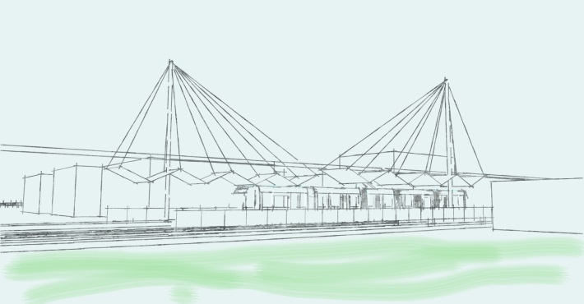
Role veřejné dopravy v urbanizmu?
tramvajová zastávka Duha – ideový návrh 1
Tramvaj - městotvorný prvek!

Slide 9
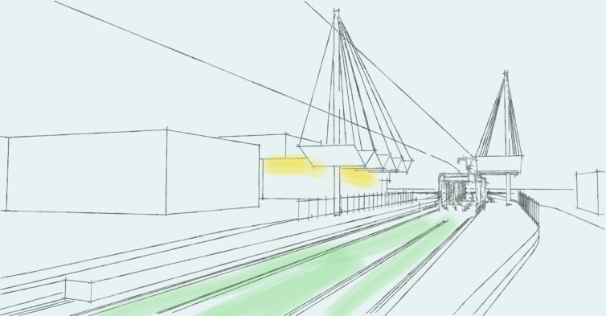
Role veřejné dopravy v urbanizmu?
Tramvaj – páteř dopravy metropole!
Budoucnost MHD - tramvaj a elektrobus!

Slide 10
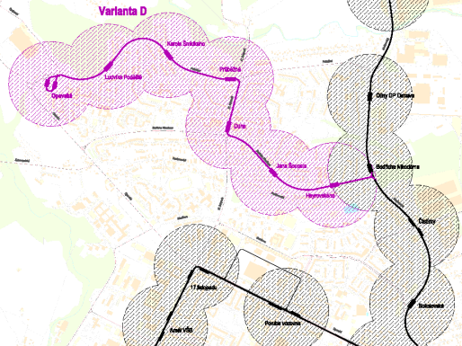
Řešení pro Porubu – nová tramvajová trať a elektrobusy
Nová tramvajová trať vedená po ulících B. Nikodéma, 17. listopadu a Průběžné s ukončením u nákupního centra Globus je výsledkem komplexní analýzy více možností řešení.
Tramvajovou dopravu v Porubě doplní vnitroobvodové linky provozované elektrobusy.
Nová tramvajová trať v Porubě
– víme proč, víme jak …

Slide 11
Tramvajová trať a elektrobusy v Porubě
Výhodné a funkční propojení sítě elektrobusů a tramvají
Přímé kapacitní spojení s ostatními částmi města
Dopravní spojení s nízkou závislostí na dopravní situaci na komunikacích (preference)
… víme proč
Nová tramvajová trať a elektrobusy v Porubě
– zlepšení kvality dopravy i životního prostředí

Slide 12
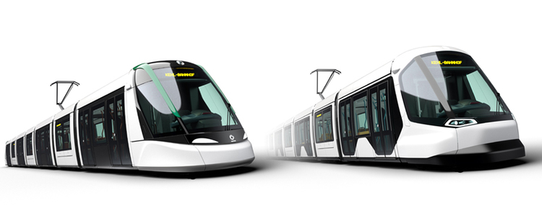
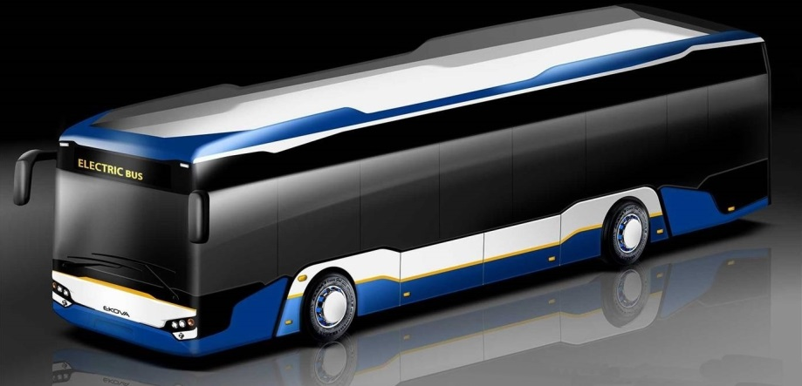
Tramvajová trať a elektrobusy v Porubě
Nasazení nových tramvají a elektrobusů s nižší hlučností a vyšším komfortem
… víme jak
– nižší hlučnost, úplná nízkopodlažnost a klimatizace

Slide 13
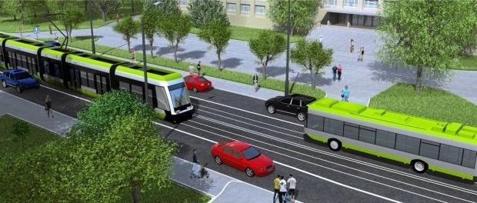
Tramvajová trať v Porubě
Délka plánované tramvajové tratě 3,3 km
Počet „nových“ zastávek 6 průběžných a 1 koncová
Předpokládané investiční náklady cca 850 mil. Kč
Charakter záměru umožňuje podporu z evropských dotačních titulů
… víme jak

Slide 14
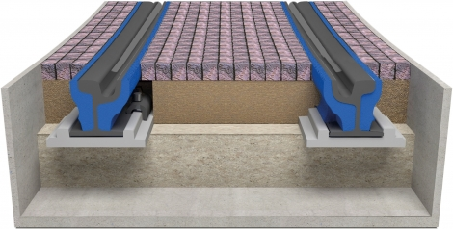
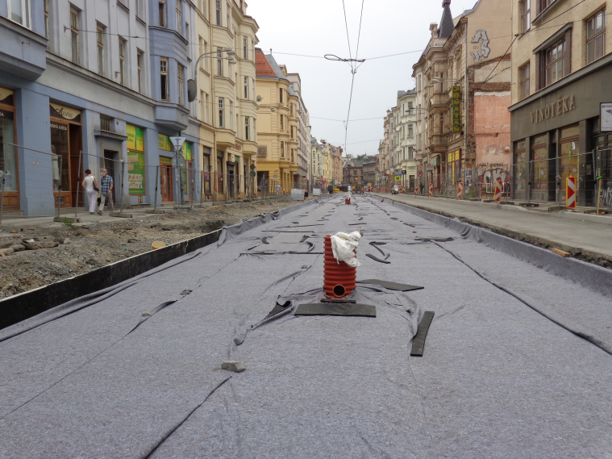
Tramvajová trať v Porubě
Nová konstrukce tratí s progresivními prvky, snižujícími hluk a vibrace
Moderní bezbariérová nástupiště s ochranou cestujících
Urbanistické dotvoření lokality, revitalizace veřejných prostranství
… víme jak
Na ul.Nádražní byla snížena hlučnost o 3 až 4 dB
– nižší hlučnost, komfortní nástupiště

Slide 15
Nastupte prosím, máme společnou cestu …
… v Porubě v roce 2020

